Slide 1

UNIVERSIDAD NACIONAL AUTÓNOMA DE MÉXICO
ENES MÉRIDA
LICENCIATURA EN CIENCIAS DE LA TIERRA
INTRODUCCIÓN A LA ESTADÍSTICA
Unidad 6. Estadística No Paramétrica
Prof. Edlin J. Guerra Castro

Slide 2


¿por qué se requiere de estadística en las ciencias de la tierra?
¿por qué tenemos que diseñar estadísticamente los estudios?

Slide 3

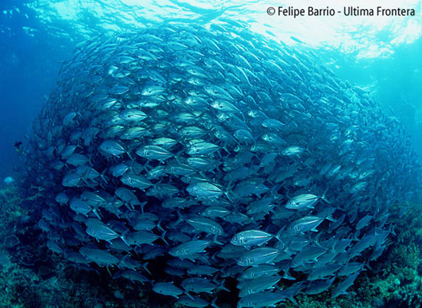


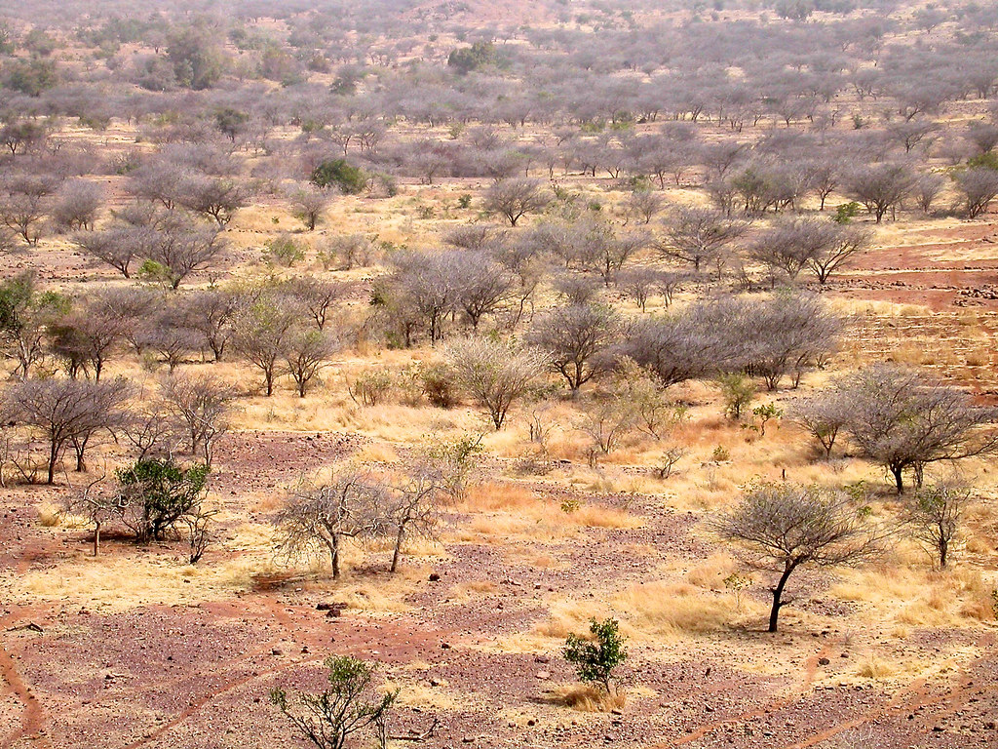
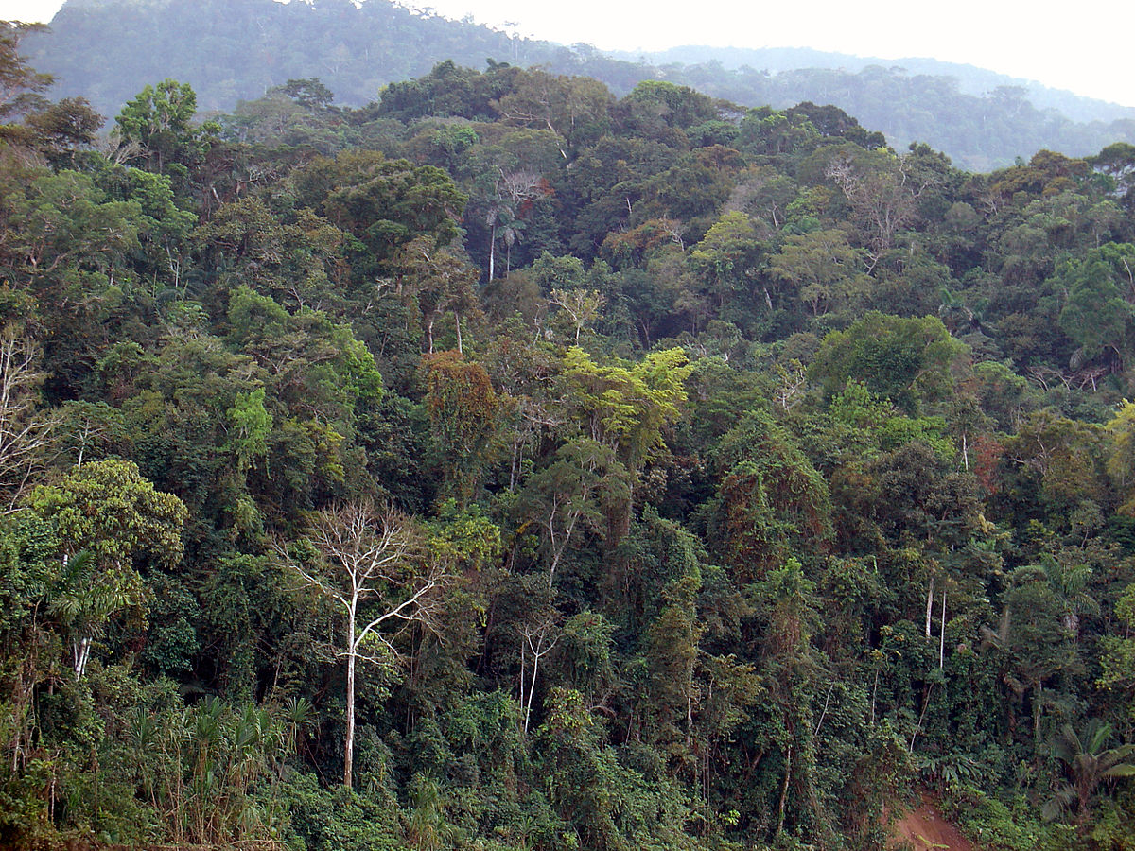
LA NATURALEZA ES VARIADA, CAMBIA DE LUGAR A LUGAR, FLUCTÚA DE MOMENTO A MOMENTO, DE GEN A GEN, DE INDIVIDUO A INDIVIDUO, ENTRE POBLACIONES, HASTA ECOSISTEMAS
ESTADÍSTICA
Disciplina científica que ofrece herramientas que nos permite lidiar con la variación y hacer inferencia con cierto grado de error

Slide 4
APROXIMACIONES FILOSÓFICAS Y METODOLÓGICAS
M.H. Deductivo – Falsacionismo – Estadística Frecuentista
Sometemos a prueba la hipótesis (Karl Popper, 1902-1994)
modus tollendo tollens (el modo que, al negar, niega)
M. H. Inductivo – estadística Bayesiana
Se buscan evidencias que favorezcan la hipótesis Thomas Bayes (1701 – 1761)
Baconianas – selección de modelos (p. ej. machine learning)
No hay hipótesis previa, se favorece la tendencia final (Francis Bacon, 1562-1626)

Slide 5
¿Cuánto observamos? ¿A quiénes o qué?
Población target vs. Población estadística
Todas las entidades sobre las cuáles extraemos información.
Todas las expresiones de una variable sobre las cual se quiere hacer inferencia. Tal variable ayuda a describir una población target
Variables respuesta
(atributo de la población biológica)
Discreta (N-individuos)
Continua (peso, talla)
Nominal (Sexo, color)
Rango (Comportamiento)
Leer Sokal y Rohlf, 1995, capítulo 2

Slide 6
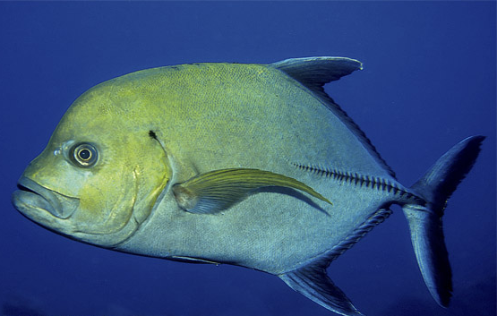
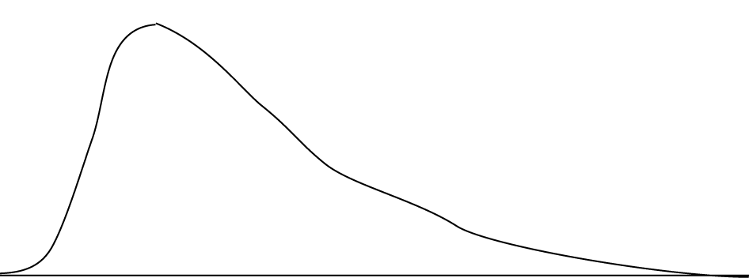
elemento
Población target (biológica)
Variable | Indicador
Tamaño | Longitud (cm)
Número de peces
Una variable
Longitud (cm)
Población estadística

Slide 7
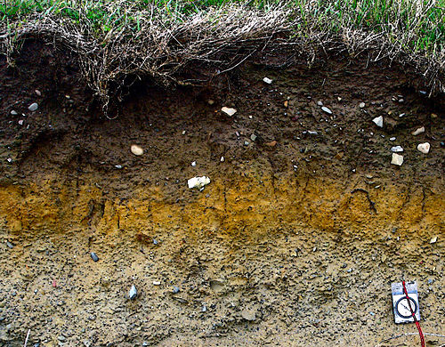

elemento
Población target (ambiental)
Número de celdas
Variable | Indicador
Materia orgánica | % Carbono orgánico
Una variable
% carbono orgánico
Población estadística

Slide 8
Variabilidad en las mediciones
la naturaleza varia en todas sus formas y escalas, nosotros variamos en la forma de recolectar la información
Lidiar con la variabilidad es el meollo del problema en ESTADÍSTICA

Slide 9

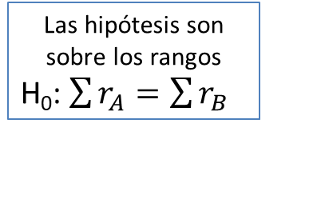
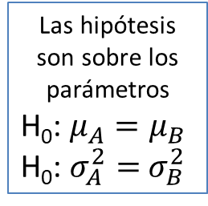
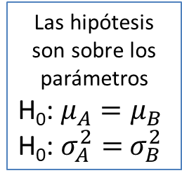
Estadística Univariada & Estadística Multivariada
(variable estimada con un único descriptor)
(variable estimada con varios descriptores)
Evaluación de supuestos
Normalidad
Homocedasticidad
Independencia
Paramétrica
No-paramétrica
Semiparamétrica (aleatorización o permutaciones)
Las hipótesis son sobre los parámetros
H₀: $μ_{A}=μ_{B}$
H₀: $σ_{A}^{2}=$ $σ_{B}^{2}$
Métodos alternativos
Las hipótesis son sobre los rangos
H₀: $\sum{r_{A}}=\sum{r_{B}}$
Las hipótesis son sobre los parámetros
H₀: $μ_{A}=μ_{B}$
H₀: $σ_{A}^{2}=$ $σ_{B}^{2}$

Slide 10
Métodos Alternativos
Pruebas no paramétricos:
Prueba de Kruskal-Wallis
Prueba de Mann–Whitney
Prueba de Wilcoxon
Otras
En todas la aproximación es muy similar, cambia el estadístico de contraste y los supuestos asociados

Slide 11
Métodos Alternativos
Pruebas no paramétricos:
Se jerarquizan todas las observaciones, ignorando los grupos. Las observaciones iguales se promedian.
Se calculan la suma de los rangos para ambos grupos. Si la H₀ es verdadero, esperaríamos una combinación similar de rangos en ambas muestras, y las sumatoria debería ser aproximadamente igual.
Se compara la suma de rango menor con la distribución de probabilidad de sumas de rangos esperadas (dependerá de la prueba elegida).

Slide 12
Métodos Alternativos
Pruebas no paramétricos:
Grupo | Datos | Rango
A | 14.59 | 10
A | 8.89 | 4
A | 2.92 | 1
A | 11.87 | 7
A | 8.6 | 3
B | 10.67 | 6
B | 7.96 | 2
B | 12.54 | 8
B | 9.37 | 5
B | 14.18 | 9
Grupo | Promedio | Desv. Est. | Suma de rangos
A | 9.37 | 4.36 | 55
B | 10.9 | 2.47 | 55

Slide 13
Métodos Alternativos
Pruebas Semiparamétricas:
Prueba por permutaciones
Prueba por simulaciones

Slide 14
Métodos Alternativos
Pruebas Semiparamétricas (permutaciones):
Se ejecutan los cálculos de a misma forma que en la metodología paramétrica, y se estima el estadístico sujeto a prueba (valor t_{obs}, F_{obs}, r_{obs}).
Se reasignan los valores aleatoriamente entre los grupos, bajo procedimientos adecuados según el modelo estadístico.
Se estima el estadístico sujeto a prueba (valor t_{permutado}, F_{permutado}, r_{permutado}) bajo el modelo de aleatorización (también conocido como permutación).
Se repite el procedimiento de aleatorización cientos (o miles de veces, y se construye una distribución de frecuencia para el estadístico bajo la hipótesis nula de “ausencia de estructura de grupo”
Se estima la probabilidad del estadístico (valor t_{obs}, F_{obs}, r_{obs}) en la distribución de frecuencia de estadísticos obtenidos con permutaciones. El criterio de rechazo sería el mismo que en las pruebas paramétricas

Slide 15
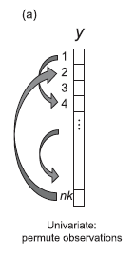
LA LÓGICA DE PERMUTAR
Si la hípótesis nula en cierta, entonces las réplicas o muestras de los grupos son perfectamente intercambiables, y la media y varianza de los grupos NO deberían cambiar…
Calcular CME, CMD y el F*
Posibles permutaciones=

Slide 16
PERMUTACIONES
Relación REAL
Relación REAL pero otras etiquetas
Grupo | Datos
A | 14.59
A | 8.89
A | 2.92
A | 11.87
A | 8.6
B | 10.67
B | 7.96
B | 12.54
B | 9.37
B | 14.18
Grupo | Datos
A | 14.59
B | 8.89
B | 2.92
A | 11.87
A | 8.6
B | 10.67
A | 7.96
B | 12.54
B | 9.37
A | 14.18
F_{obs}
F^{π}

Slide 17
P =
Num. de F^{π} > F_{obs} + 1
Num. de F^{π} + 1
Frecuencia
Valores de F^{π} bajo permutaciones

